Slide 1
Erityistä tukea tarvitseva
LAPSI JA NUORI

Slide 2
erITYISEN TUEN TARVE: ESIMERKKEJÄ
- FYYSINEN KEHITYS
- MOTORIIKKA
- TARKKAAVAISUUS
- KIELI JA KOMMUNIKAATIO
- SOSIAALI-EMOTIONAALISET TAIDOT
- KOGNITIIVISET TAIDOT
- OPPIMISVALMIUDET

Slide 3
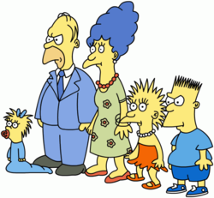
KOTI-PÄIVÄKOTI-KOULU?

Slide 4
YKSILÖLLISEN TUEN TARVE LÄHTÖKOHTANA
- EDISTÄÄ LAAJASTI LAPSEN KEHITYSTÄ, SOSIAALISIA TAITOJA JA ITSENÄISEN ELÄMÄN TAITOJA
- PÄIVÄKODISSA VOIDAAN TEHDÄ KUNTOUTUSSUUNNITELMA
- KOULUSSA TUKI JAOTELLAAN YLEISEEN, TEHOSTETTUUN JA ERITYISEEN TUKEEN
- ERITYINEN TUKI TOTEUTETAAN YKSILÖ-, PIENRYHMÄ- JA SAMANAIKAISOPETUKSENA
- HENKILÖKOHTAINEN OPETUKSEN JÄRJESTÄMISTÄ KOSKEVA SUUNNITELMA = HOJKS

Slide 5

OPPIMISVAIKEUDET
TARKKAAVAISUUSHÄIRIÖT
ADHD= YLIVILKKAUS, LEVOTTOMUUS, IMPULSIIVISUUS JA TARKKAAMATTOMUUS
ADD= ALIVILKKAUS, HAJAMIELISYYS, OMIIN AJATUKSIIN UPPOUTUNUT
Vaikeutena molemmissa oman toiminnan ohjaaminen ja itsenäinen suoriutuminen
→ TEHTÄVIEN PILKKOMINEN PIENEMPIIN OSIIN/ ERITYISOPETUKSEN TARVE / NEUROPSYKOLOGINEN KUNTOUTUS/ LÄÄKEHOITO

Slide 6
Lukemis- ja kirjoittamisvaikeudet
Dysleksia= lukemisen ja kirjoittamaan oppimisen vaikeus vaikka älyllinen kehitys on normaali
Vaikeita lukihäiriöitä 3-4% , lieviä jopa 15-20%:lla väestöstä
Voi liittyä myös motorista kömpelyyttä ja hahmottamisen vaikeuksia

Slide 7
Motorisen kehityksen erityisvaikeudet
Liittyvät usein oppimisvaikeuksiin
Ei liity kehitysvammaa, aistivammaa tai CP-vammaa
= VAIKEUS SÄÄDELLÄ OMAA VOIMAA, LIIKERATAA JA TEMPOA
= KÖMPELYYS, LIIKKEIDEN HALLITSEMATTOMUUS JA LIIKKEIDEN SUUNTAAMISEN JA OHJAILUN PUUTE
-→ FYSIO-TAI TOIMINTATERAPEUTIN ARVIOINTI JA SEN JÄLKEEN TARVITTAVAT TERAPIAT/ ARKILIIKUNNAN LISÄÄMINEN JA HARRASTUKSET

Slide 8
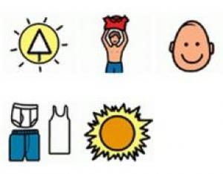
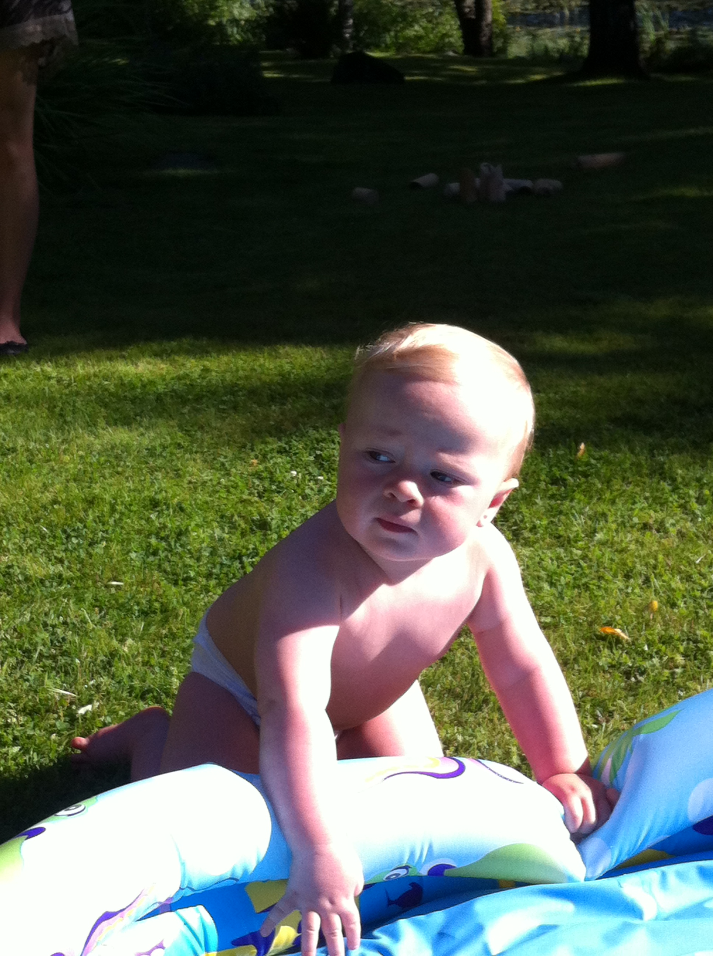

Slide 9
HAHMOTTAMISEN VAIKEUDET
- VAIKEUS HAHMOTTAA ETÄISYYKSIÄ JA SIJAINTEJA
- VAIKEUS MUISTAA MUISTIPELIN KORTTEJA
- VAIKEUS TUNNISTAA KUVIOITA, EI LÖYDÄ TAVAROITA
- VAIKEUS OPPIA KIRJOITTAMAAN KIRJAIMIA JA NUMEROITA JA OPPIA NIIDEN OIKEITA SUUNTIA
- VAIKEUS MUISTAA IHMISTEN KASVOJA
- PELKO KÄVELLÄ RAPPUSISSA, TÖRMÄILEE HERKÄSTI ESINEISIIN
- HIENO- JA KARKEAMOTORINEN KÖMPELYYS

Slide 10
PUHEEN JA KIELEN KEHITYKSEN VAIKEUDET, KIRJA S.70
Mitä tarkoittaa
1.) Viivästynyt kielenkehitys
2.) Kielellisen kehityksen erityisvaikeus eli dysfasia
3.) Änkytys
4.) Sokellus
5.) Mutismi
6.) Äännevirheet

Slide 11
Lähihoitajan keinoja kielihäiriöistä kärsiville
- JÄRJESTÄ RAUHALLINEN YMPÄRISTÖ
- LUO LAPSEEN KATSEKONTAKTI
- PUHU SELKEÄSTI, EI PITKIÄ LAUSEITA
- MUISTA ELEET, ILMEET JA KEHONKIELI
- OLE KÄRSIVÄLLINEN JA KANNUSTAVA!
- KÄYTÄ TARVITTAESSA KUVIA, VIITTOMIA JA PIIRTÄMISTÄ

